Slide 1
T
Ế
t
4
i
ÔN TẬP
CUỐI HỌC KÌ I

Slide 2
YÊU
CẦU
CẦN
ĐẠT
1. Kiến thức
- Nghe-viết đúng bài CT (tốc độ viết khoảng 80 chữ/15 phút), không mắc quá 5 lỗi trong bài; trình bày đúng bài thơ 4 chữ (Đôi que đan).
*HS năng khiếu viết đúng và tương đối đẹp bài CT (tốc độ viết trên 80 chữ/15 phút); hiểu nội dung bài.
2. Kĩ năng:
- Mức độ yêu cầu về kĩ năng đọc như ở Tiết 1.
- Viết đúng, đẹp bài chính tả
3. Phẩm chất
- Tích cực làm bài, ôn tập KT
4. Góp phần bồi dưỡng các năng lực
- NL giao tiếp và hợp tác, NL sáng tạo, NL ngôn ngữ, NL thẩm mĩ.
CONTENTS

Slide 3
1
Ôn luyện tập đọc

Slide 4
1
2
3
4
Notes:
Thầy/cô bấm vào em bé để đến hoạt động tiếp theo

Slide 5
Ông Trạng thả diều
Vào đời vua Trần Thái Tông, có một gia đình nghèo sinh được cậu con trai đặt tên là Nguyễn Hiền. Chú bé rất ham thả diều. Lúc còn bé, chú đã biết làm lấy diều để chơi.
Lên sáu tuổi, chú học ông thầy trong làng. Thầy phải kinh ngạc vì chú học đến đâu hiểu ngay đến đó và có trí nhớ lạ thường. Có hôm, chú thuộc hai mươi trang sách mà vẫn có thì giờ chơi diều.
Sau vì nhà nghèo quá, chú phải bỏ học. Ban ngày, đi chăn trâu, dù mưa gió thế nào, chú cũng đứng ngoài lớp học nghe giảng nhờ. Tối đến, chú đợi bạn học thuộc bài mới mượn vở về học. Đã học thì cũng phải đèn sách như ai nhưng sách của chú là lưng trâu, nền cát, bút là ngón tay hay mảnh gạch vỡ; còn đèn là vỏ trứng thả đom đóm vào trong. Bận làm, bận học như thế mà cánh diều của chú vẫn bay cao, tiếng sáo vẫn vi vút tầng mây. Mỗi lần có kì thi ở trường, chú làm bài vào lá chuối khô và nhờ bạn xin thầy chấm hộ. Bài của chú chữ tốt văn hay, vượt xa các học trò của thầy.
Thế rồi, vua mở khoa thi. Chú bé thả diều đỗ Trạng nguyên. Ông Trạng khi ấy mới có mười ba tuổi. Đó là Trạng nguyên trẻ nhất của nước Nam ta.
Nguyễn Hiền ham học và chịu khó như thế nào?
Notes:
Thầy/cô bấm vào em bé để quay lại các ô số

Slide 6
“Vua tàu thuỷ” Bạch Thái Bưởi
Bạch Thái Bưởi mở công ti vận tải đường thủy vào lúc những con tàu của người Hoa đã độc chiếm các đường sông miền Bắc. Ông cho người đến các bến tàu diễn thuyết. Trên mỗi chiếc tàu, ông dán dòng chữ "Người ta thì đi tàu ta" và treo một cái ống để khách nào đồng tình với ông thì vui lòng bỏ ống tiếp sức cho chủ tàu. Khi bổ ống, tiền đồng rất nhiều, tiền hào, tiền xu thì vô kể. Khách đi tàu của ông ngày một đông. Nhiều chủ tàu người Hoa, người Pháp phải bán lại tàu cho ông. Rồi ông mua xưởng sửa chữa tàu, thuê kĩ sư giỏi trông nom. Lúc thịnh vượng nhất, công ti của Bạch Thái Bưởi có tới ba mươi chiếc tàu lớn nhỏ mang những cái tên lịch sử: Hồng Bàng, Lạc Long, Trưng Trắc, Trưng Nhị,...
Chỉ trong mười năm, Bạch Thái Bưởi đã trở thành "một bậc anh hùng kinh tế" như đánh giá của người cùng thời.
Bạch Thái Bưởi đã làm gì để thắng trong cuộc cạnh tranh không ngang sức với các chủ tàu người nước ngoài?
Notes:
Thầy/cô bấm vào em bé để quay lại các ô số

Slide 7
Người tìm đường lên các vì sao
Từ nhỏ, Xi-ôn-cốp-xki đã mơ ước được bay lên bầu trời. Có lần, ông dại dột nhảy qua cửa sổ để bay theo những cánh chim. Kết quả, ông bị ngã gãy chân. Nhưng rủi ro lại làm nảy ra trong đầu óc non nớt của ông lúc bấy giờ một câu hỏi: "Vì sao quả bóng không có cánh mà vẫn bay được?"
Để tìm điều bí mật đó, Xi-ôn-cốp-xki đọc không biết bao nhiêu là sách. Nghĩ ra điều gì, ông lại hì hục làm thí nghiệm, có khi đến hàng trăm lần.
Có người bạn hỏi:
- Cậu làm thế nào mà mua được nhiều sách và dụng cụ thí nghiệm như thế?
Xi-ôn-cốp-xki cười:
- Có gì đâu, mình chỉ tiết kiệm thôi.
Xi-ôn-cốp-xki mơ ước điều gì? Ông đã làm gì để thực hiện ước mơ của mình?
Notes:
Thầy/cô bấm vào em bé để quay lại các ô số

Slide 8
Văn hay chữ tốt
Thuở đi học, Cao Bá Quát viết chữ rất xấu nên nhiều bài văn dù hay vẫn bị thầy cho điểm kém.
Một hôm, có bà cụ hàng xóm sang khẩn khoản:
- Gia đình già có một việc oan uổng muốn kêu quan, nhờ cậu viết giúp cho lá đơn, có được không?
Cao Bá Quát vui vẻ trả lời:
- Tưởng việc gì khó, chứ việc ấy cháu xin sẵn lòng.
Lá đơn viết lí lẽ rõ ràng, Cao Bá Quát yên trí quan sẽ xét nỗi oan cho bà cụ. Nào ngờ, chữ ông xấu quá, quan đọc không được nên thét lính đuổi bà ra khỏi huyện đường. Về nhà, bà kể lại câu chuyện khiến Cao Bá Quát vô cùng ân hận. Ông biết dù văn hay đến đâu mà chữ không ra chữ cũng chẳng ích gì. Từ đó, ông dốc hết sức luyện viết chữ sao cho đẹp.
Vì sao cụ bà bị lính đuổi ra khỏi huyện đường?
Notes:
Thầy/cô bấm vào em bé để quay lại các ô số

Slide 9
.2.
Nghe – viết Chính tả

Slide 10
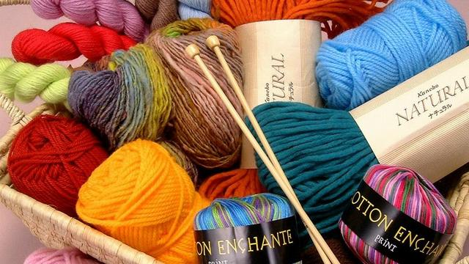
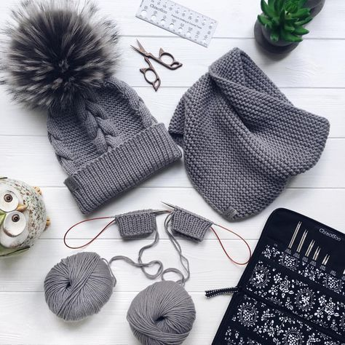
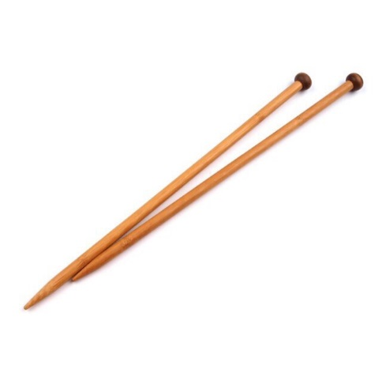
Đôi que đan
Mũ đỏ cho bé
Khăn đen cho bà
Áo đẹp cho mẹ
Áo ấm cho cha
Từ đôi que nhỏ
Từ tay em nữa
Cũng dần hiện ra…
Que tre đan mãi
Bóng như ngọc ngà.
Phạm Hổ
Từng mũi, từng mũi
Cứ đan, đan hoài
Sợi len nhỏ bé
Mà nên rộng dài.
Em cũng tập đây
Mũi lên, mũi xuống
Ngón tay, bàn tau
Dẻo dần, đỡ ngượng.
Mũ đỏ cho bé
Khăn đen cho bà
Áo đẹp cho mẹ
Áo ấm cho cha
Từ đôi que nhỏ
Từ tay chị nữa
Dần dần hiện ra…
Ôi đôi que đan
Sao mà chăm chỉ
Sao mà giản dị
Sao mà dẻo dai…

Slide 11
Tìm hiểu nội dung
Hai chị em đã đan được gì?
Hai chị em bạn nhỏ làm gì?
Hai chị em đan mũ cho bé, khăn cho bà, áo đẹp cho mẹ, áo ấm cho ba
Người em quan sát người chị đan và tập đan theo.

Slide 12
Luyện viết một số từ khó
giản dị
ngượng
dẻo dai

Slide 13
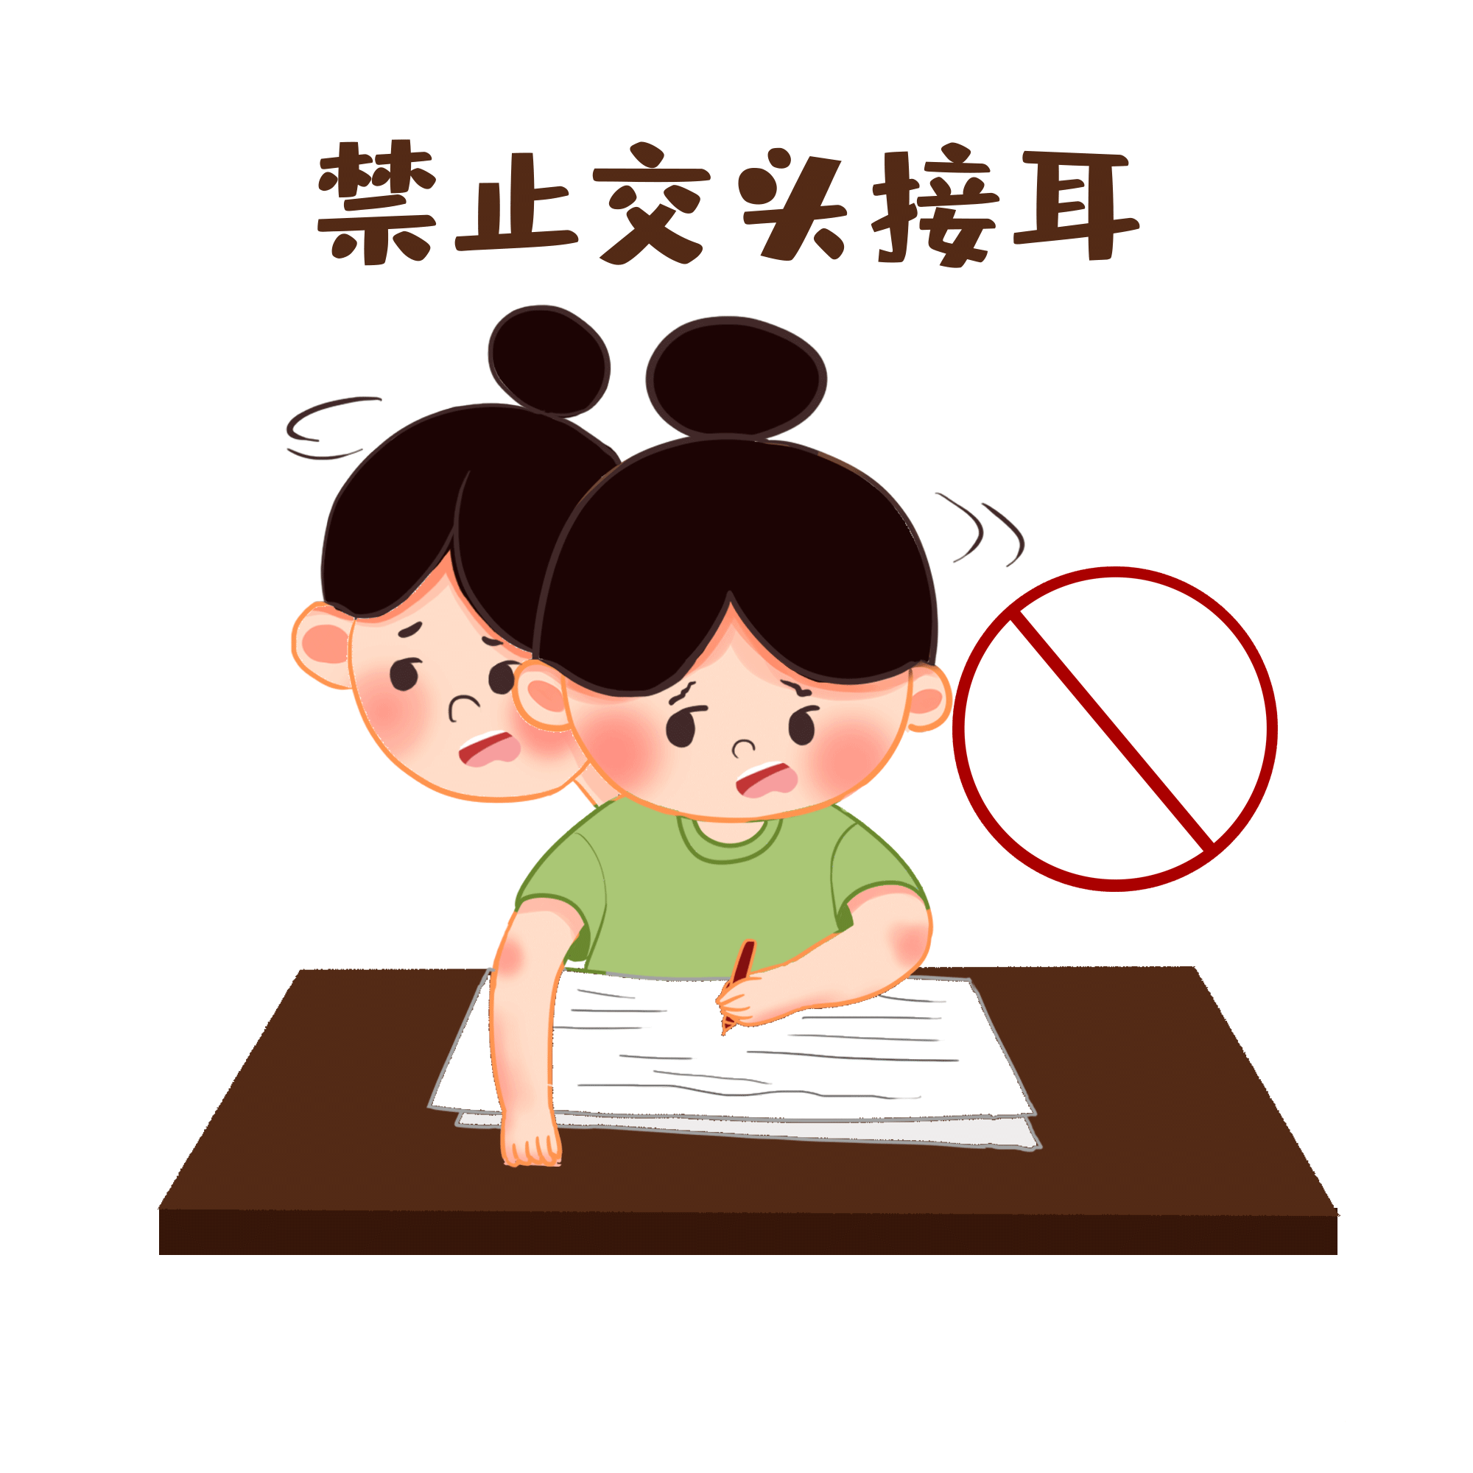
Lưu ý
Ngồi ở nơi yên tĩnh, có đủ ánh sáng.
Ngồi đúng tư thế viết: Hai chân thăng bằng, đầu thẳng, mắt cách mặt bàn 20-25cm
Khi viết, chú ý tập trung lắng nghe, không nói leo, đưa tay phát biểu khi có câu hỏi

Slide 14
Nghe – viết Chính tả

Slide 15
Đôi que đan
Mũ đỏ cho bé
Khăn đen cho bà
Áo đẹp cho mẹ
Áo ấm cho cha
Từ đôi que nhỏ
Từ tay em nữa
Cũng dần hiện ra…
Que tre đan mãi
Bóng như ngọc ngà.
Phạm Hổ
Từng mũi, từng mũi
Cứ đan, đan hoài
Sợi len nhỏ bé
Mà nên rộng dài.
Em cũng tập đây
Mũi lên, mũi xuống
Ngón tay, bàn tau
Dẻo dần, đỡ ngượng.
Mũ đỏ cho bé
Khăn đen cho bà
Áo đẹp cho mẹ
Áo ấm cho cha
Từ đôi que nhỏ
Từ tay chị nữa
Dần dần hiện ra…
Ôi đôi que đan
Sao mà chăm chỉ
Sao mà giản dị
Sao mà dẻo dai…

Slide 16
TẠM BIỆT CÁC EM

Slide 17
Những quà tặng tiếp theo sẽ được MĂNG NON cập nhật tại nhóm Măng Non – Tài liệu Tiểu học sau: https://www.facebook.com/groups/629898828017053 Mời thầy cô tham gia nhóm để chủ động cập nhật bài giảng điện tử lớp 4 và quà tặng hằng tuần mới nhất nhé!
MĂNG NON – TÀI LIỆU TIỂU HỌC
CHUYÊN GIÁO ÁN ĐIỆN TỬ THEO TUẦN KHỐI 4
BÀI THAO GIẢNG – ELEARNING
Nhóm chia sẻ tài liệu - Qùa tặng: Măng Non – Tài liệu Tiểu học
Page: Măng Non – Tài liệu Tiểu học
SĐT ZALO : 0382348780 - 0984848929

